Slide 1
11주차 과제
14011077 엄태선

Slide 2
DeepSARSA
SARSA와 Q-learning으로 학습하기에는
테이블이 너무 많아지거나
Hyper parameter가 많거나
할 때 DeepSARSA를 사용한다.
Q-function이 2개의 hidden-layer로 근사되어 SARSA 알고리즘을 따르는 것

Slide 3
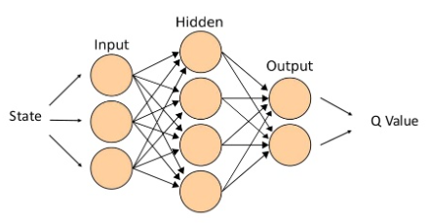

DeepSARSA
Loss function = ${(R+γQ\left(s`, a`\right)−Q(s, a))}^{2}$

Slide 4
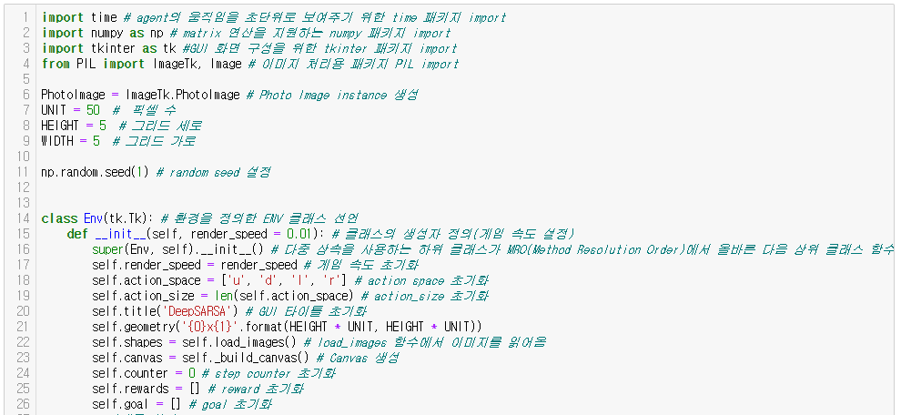
Environment.py
1~4 : 필요한 패키지들을 import해준다.
6 : import한 ImageTk.PhotoImage로 Photo Image Instance를 생성한다.
7~9 : 픽셀 수, 그리드의 가로 세로 수를 정해준다.
11 : random.seed(1)로 설정한다. Random.seed()의 값은 굳이 1이 아니어도 상관없다.

Slide 5
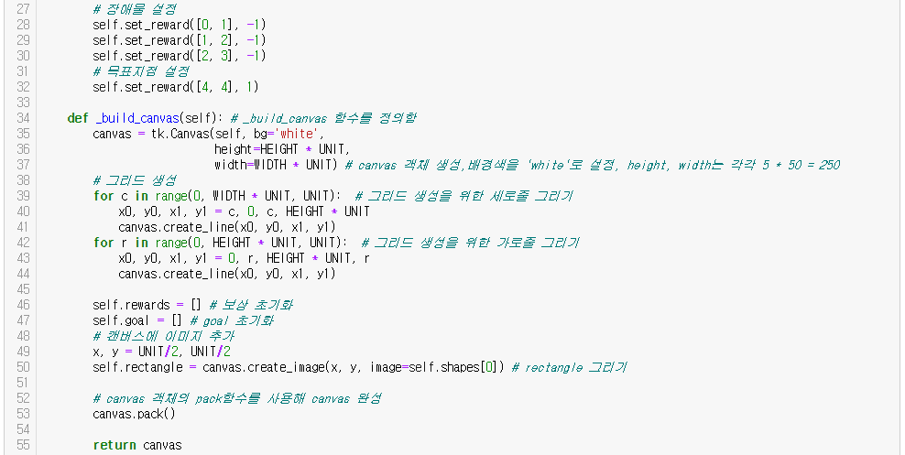
Environment.py
14 : Environment를 정의하는 Env 클래스 선언
15 : class의 생성자 정의. render_speed는 게임 속도 설정을 의미한다.
16 : 하위 class에서 상위 class를 이용하기 위한 장치. 쉽게 말해, train.py에서도 Env를 사용하기 위한 장치이다.
17~20 : 게임속도, action_space, action_size, GUI 타이틀 초기화
21 : self.geometry로 창 너비 설정
22 : load_image 함수에서 이미지 읽어옴
23 : _build_canvas 함수에서 canvas 읽어옴
24~26 : counter, reward, goal 초기화
27~30 : 장애물 위치 및 reward 설정
31~32 : goal 위치 및 reward 설정

Slide 6
Environment.py
34 : _build_canvas 함수 정의
35~37 : canvas 객체 생성. 배경색은 ‘white’
38~44 : grid 생성
46~47 : 보상, goal 초기화
49 : x, y 좌표 설정(rectangle의 초기 위치)
50 : rectangle 객체 생성
53 : canvas.pack으로 그림 완성

Slide 7
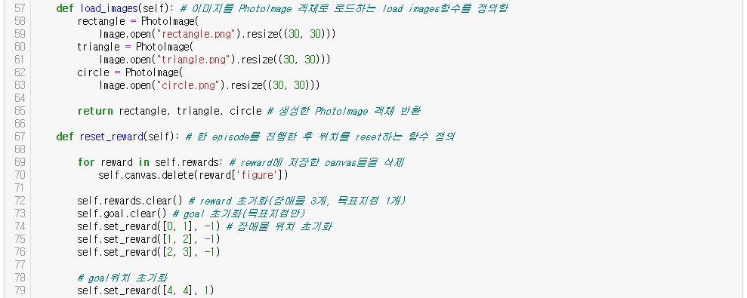
Environment.py
57 : load_images 함수 정의
58~63 : Image.open을 이용해 해당 그림을 가져온다. 그림은 직접 저장해야하며, 다른 파일에 있는 그림도 갖고올 수 있다.
65 : 그림 반환

Slide 8
Environment.py
67 : reset_reward 함수 정의
69~70 : reward에 저장된 canvas들 삭제.
72 : rewards 초기화
73 : goal 초기화
74~79 : 장애물과 목표 지점의 위치와 reward 초기화

Slide 9
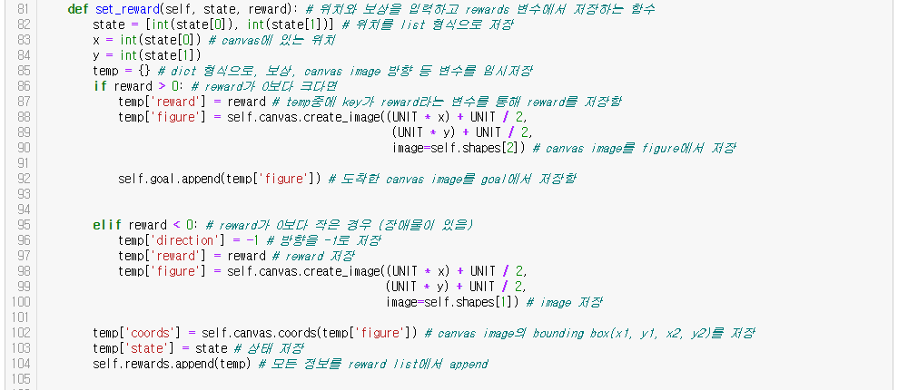
Environment.py
81 : set_reward 함수 정의
82 : 위치를 list 형식으로 저장
83~84 : canvas에 있는 위치 설정
85 : dict형식으로 임시 저장 변수 생성
86 : 만약 reward가 0보다 크다면(목표 지점에 도착했다면)
87 : reward를 임시 저장
88~90 : canvas에 그려진 circle을 figure에 임시 저장
92 : 도착한 canvas image를 goal에 저장

Slide 10
Environment.py
95 : reward가 0보다 작은 경우(장애물에 걸린 경우)
96 : direction -1을 임시 저장
97 : reward 임시 저장
98~100 : triangle의 위치와 그림을 figure에 임시 저장
102 : 저장된 figure(reward가 0보다 큰 경우 목표지점, reward가 0보다 작은 경우 장애물)을 coords 에 임시 저장
103 : 상태를 임시 저장
104 : 임시 저장된 모든 정보를 reward에 append.

Slide 11
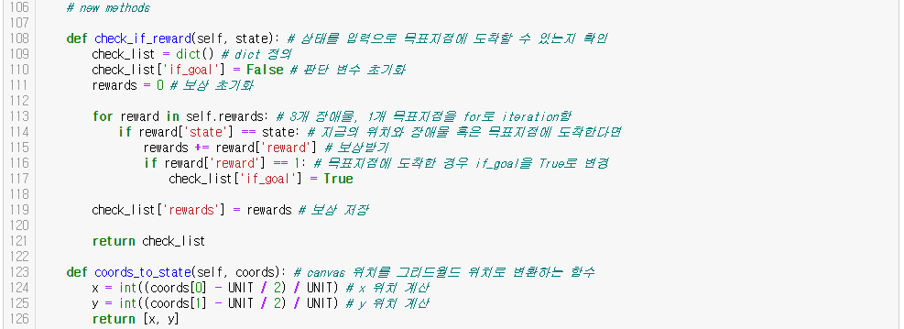
Environment.py
108 : 목표지점에 도착할 수 있는지 확인하는 함수를 정의
109 : check_list를 dict() 함수로 정의
110 : 목표 지점 도착 판단 변수 초기화
111 : 보상 초기화
113 : self.rewards 안의 장애물 3개와 목표지점 1개로 for문 실행
114 : 장애물, 목표 지점에 도착한다면
115 : 보상을 받는다.
116 : 목표지점에 도착한 경우(목표 지점의 reward = 1)
117 : 목표 지점 도착 판단 변수 = True
119 : 보상 저장

Slide 12
Environment.py
123 : canvas 위치를 그리드월드 위치로 변환하는 함수
124~125 : x, y 위치 계산

Slide 13
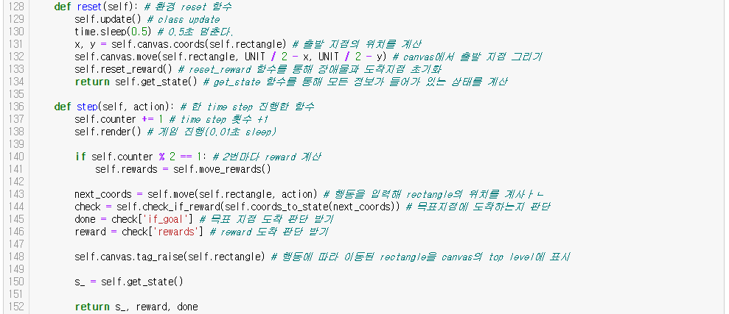
Environment.py
128 : env reset 함수
129 : self.update()
130 : agent가 이동할 때마다 0.5초 정지 (가시적인 움직임 위해)
131 : 출발 지점 위치 계산
132 : canvas에 출발 지점 그리기
133 : reset_reward() 함수 실행

Slide 14
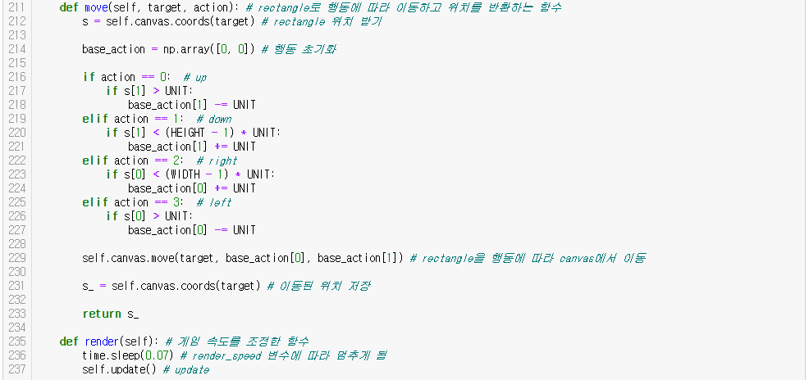
Environment.py
136 : 한 time step 진행하는 함수 정의
137 : time step 횟수 +1
138 : render 함수 실행
140~141 : 2번마다 reward 계산
143 : 행동을 입력해 rectangle의 위치를 계산
144 : 목표지점에 도착하는지 판단
145 : 목표 지점 도착 판단 받기
146 : reward 도착 판단 받기
148 : 행동에 따라 이동하는 rectangle을 canvas에 그리기
150 : get_state() 함수 실행 (다음 페이지에서 get_state() 설명)

Slide 15
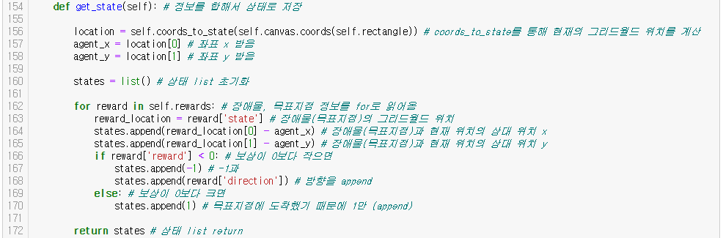
Environment.py
154 : 정보를 합해서 상태를 저장하는 함수 정의
156 : coords_to_state함수를 이용해 현재의 그리드월드 위치 계산
157~158 : agent의 좌표 x, y
160 : states 초기화
162 : 장애물, 목표지점 정보를 for문으로 반복
163 : 장애물의 그리드월드 위치
164~165 : 장애물과 agent의 상대 위치
166 : 보상이 0보다 작으면(장애물이라면)
167~168 : -1과 방향을 append
169 : 장애물이 아니라면(목표 지점이라면)
170 : 1을 append

Slide 16
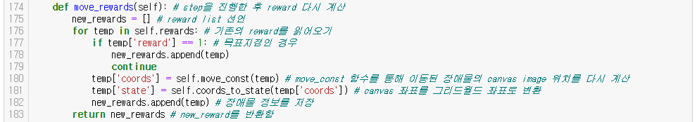
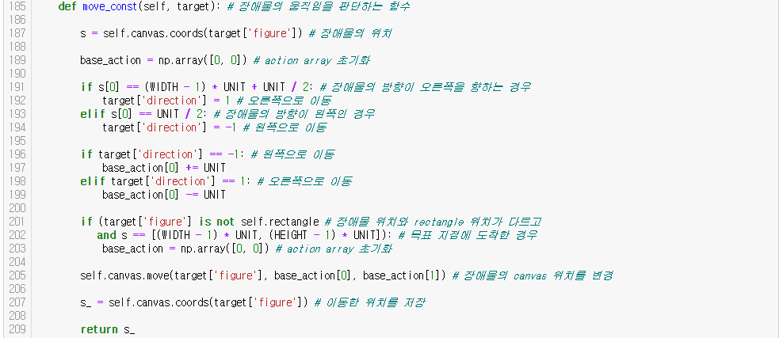
Environment.py
174 : step을 진행한 후의 reward를 계산하는 함수 정의
175 : reward_list 변수 생성
176 : 기존의 reward 읽어오기
177 : 만약 목표 지점이라면
178~179 : 현재의 상태(목표 지점에 도착한 상태)를 append한 후 계속 진행
180 : move_const 함수를 통해 이동한 장애물의 canvas image 위치를 계산
181 : canvas 좌표를 그리드월드 좌표로 변환
182 : 장애물 정보를 저장

Slide 17
Environment.py
185 : 장애물의 장애물의 움직임을 판단하는 함수
187 : 장애물의 위치
189 : action_array 초기화
191~192 : 장애물의 방향이 오른쪽을 향하는 경우, 오른쪽으로 이동
193~194 : 장애물의 방향이 왼쪽을 향하는 경우, 왼쪽으로 이동

Slide 18
Environment.py
196~197 : 왼쪽으로 이동
198~199 : 오른쪽으로 이동
201~202 : 장애물 위치와 rectangle 위치가 다르고 목표 지점에 도착한 경우
203 : action_array 초기화
205 : 장애물의 canvas 위치를 변경
207 : 이동한 위치를 저장

Slide 19
Environment.py
211 : agent(rectangle)가 움직이는 함수 정의
212 : agent의 현재 위치 확인
214 : 행동 초기화
216~227 : [0, 1, 2, 3]에 따라 [up, down, right, left]로 움직임. 본래 action_space[4]=4도 있는데, 이것은 제자리 정지를 의미하므로 move 함수에 없어도 된다.
229 : agent가 canvas에서 이동
231 : 이동한 위치 저장

Slide 20
Environment.py
235 : 게임을 실행하는 함수 정의
236 : render_speed 변수에 따라 멈춘다.
237 : update

Slide 21
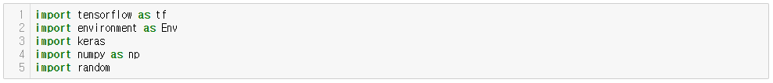
Train_DeepSARSA.py
1 : tensorflow 패키지 import
2 : 위에서 만든 Environment.py를 Env란 이름으로 import
3 : keras 패키지 import. 본래 tf.keras로도 사용 가능하지만 편의를 위해 따로 import했다.
4 : matrix 계산을 위한 numpy 패키지 import
5 : greedy policy를 위한 난수 생성기 random 패키지 import

Slide 22
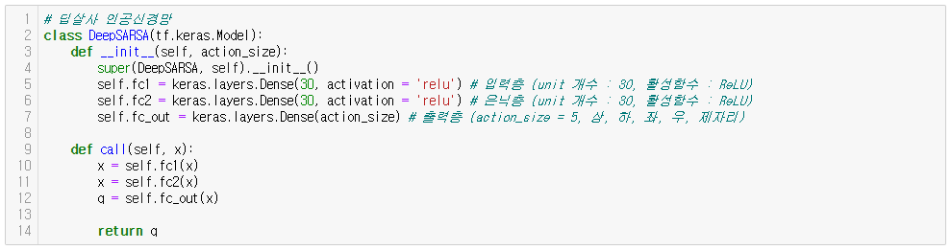

Train_DeepSARSA.py
2 : DeepSARSA class 생성. tf.keras.Model을 인자로 사용한다.
3 : DeepSARSA class의 생성자 정의
4 : 다른 class에서도 사용할 수 있도록 해주는 장치
5 : input layer. Dense layer를 사용. 인자의 개수는 30개. Activation은 ReLU
6 : hidden layer. Dense layer를 사용. 인자의 개수는 30개. Activation은 ReLU
7 : output layer. Dense layer를 사용. 인자의 개수는 5개(상, 하, 좌, 우, 제자리)
0 보다 작은 경우 = 0
0 보다 큰 경우 = n

Slide 23
Train_DeepSARSA.py
9 : call 함수 정의. 실질적으로 layer를 생성하는 함수이다.
10 : input layer
11 : hidden layer
12 : output layer

Slide 24
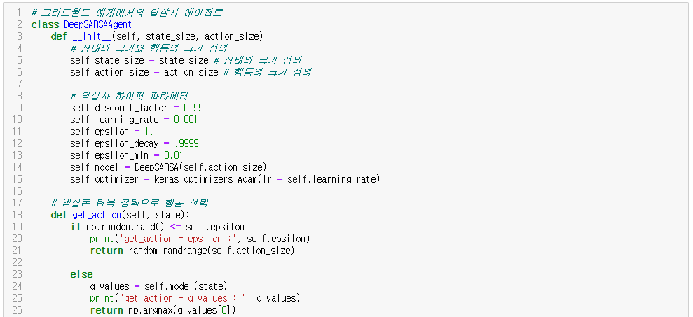
Train_DeepSARSA.py
2 : DeepSARSA class 정의
3 : DeepSARSA class의 생성자 정의
5 : 상태의 크기 정의
6 : 행동의 크기 정의
8~15 : 다양한 DeepSARSA hyper parameter 정의
9 : 감가율
10 : 학습률
11 : 엡실론
12 : 엡실론 감가율
13 : 엡실론 최솟값
14 : DNN 모델 적용
15 : 최적화 parameter

Slide 25
Train_DeepSARSA.py
18 : 엡실론 탐욕 정책 함수 정의
19 : 만약 난수(random)가 엡실론보다 작다면
20~21 : explore하여 임의의 action 반환
23 : 그 외의 경우(만약 난수가 엡실론보다 크다면)
24 : DNN을 통해 학습된 최댓값 받아옴
25~26 : exploit하여 최대 action 반환

Slide 26
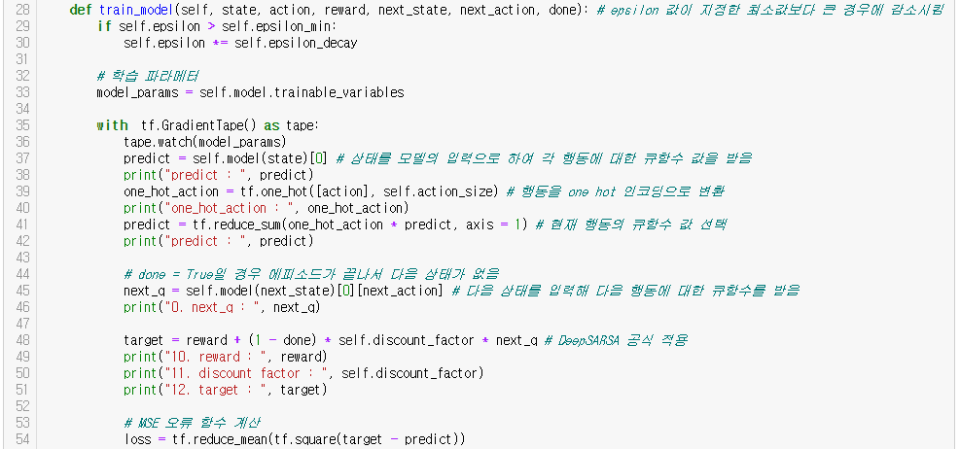
Train_DeepSARSA.py
28 : 오류 최소화하는 함수 정의
29~30 : epsilon이 epsilon_min보다 큰 경우, epsilon 값을 줄인다.

Slide 27
Train_DeepSARSA.py
33 : 학습 parameter 불러오기
35 : 자동 미분 시작(오차 역전파/오차를 최소화한다)
36 : model_parms를 기록
37~38 : 상태를 모델의 입력으로 하여 각 행동에 대한 큐함수 값 받음
39~40 : action을 one_hot_encoding으로 변환(표현하고 싶은 단어 인덱스 = 1/ 그 외 인덱스 = 0)
41~42 : 현재 행동의 큐함수값 선택

Slide 28
Train_DeepSARSA.py
44~46 : 다음 상태를 입력해 다음 행동에 대한 큐함수 바음
48~51 : DeepSARSA 공식 적용. 그 외의 인수들 표시
53~54 : MSE 오류 함수 계산
56~58 : 오류 함수를 줄이는 방향으로 모델 update
57 : gradient 계산
58 : gradient를 줄이는 방향으로 가중치 update

Slide 29
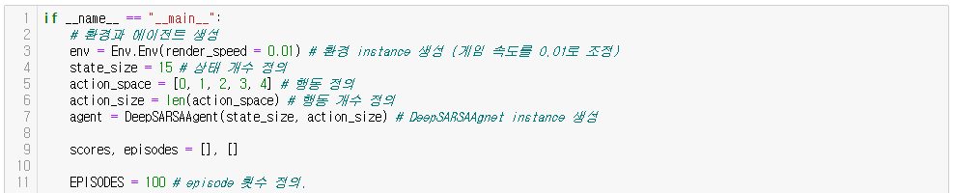
Train_DeepSARSA.py
1 : 해당 .py를 그대로 실행
3 : 위에서 import한 Env로 environment instance 생성
4~6 : 상태 개수, 행동, 행동 개수 정의
7 : DeepSARSAAgent instance 생성
9 : scores, episodes 초기화
11 : EPISODES 100으로 설정 (실습 시에는 1000번으로 설정했습니다)

Slide 30
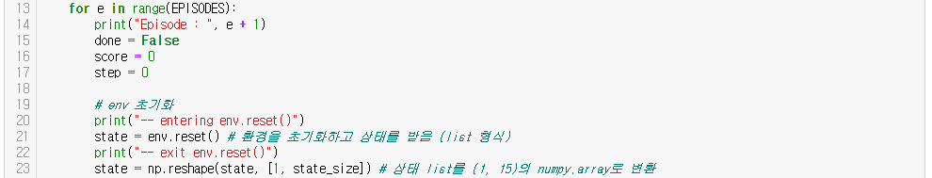
Train_DeepSARSA.py
13 : EPISODES 수만큼 반복
15 : 목표 지점 도달 실패로 초기화
16~17 : score, step 초기화
19~22 : env 초기화
23 : 상태 list를 (1, 15)의 numpy, array로 변환

Slide 31
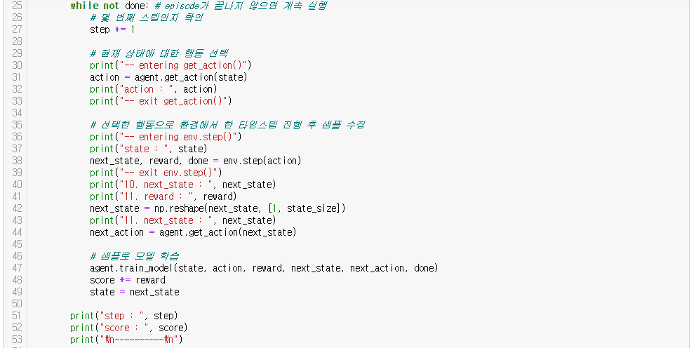
Train_DeepSARSA.py
25 : 목표 지점에 도달할 때까지 무한 반복
27 : step의 개수를 확인. Env에서도 불러올 수 있지만 편의를 위해 바로 설정
29~33 : action 받아오기

Slide 32
Train_DeepSARSA.py
35~44 : 선택한 행동으로 환경에서 타임 스텝 진행 후 샘플 수집
38 : 스텝 진행 후 next_state, reward, done 수집
42 : 다음 상태 정보 수집
44 : 다음 행동 정보 수집

Slide 33
Train_DeepSARSA.py
47 : agent.train_model로 모델 학습
48 : 점수 확인
49 : 다음 상태 확인

Slide 34

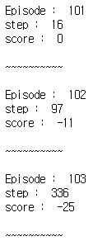
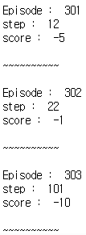
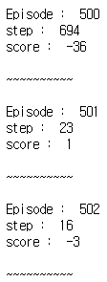
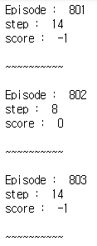
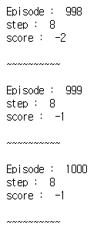
결과
Episode : Epoch 몇 번째 반복인지 알 수 있다.
Step : 몇 번 만에 goal에 도착했는지
Score : 장애물을 얼마나 많이 밝았는지. 점수가 낮을 수록 장애물을 많이 밟았다.
초반에는 들쭉날쭉하며
중간에 많이 튀기도 했지만
후반으로 갈수록 안정되며
결국 인간이 생각하는 최단 거리로 가는 법을 학습했다.

